Slide 2
Estruturas de repetição
Agenda e cadastros em memória
Aula 1: Como guardar dados sem usar arquivo
Código da aula: SISANO1C1B4S22A1

Slide 3


19
Manipulação de strings
Mapa da Unidade 5 Componente 1
Estruturas de repetição
21
Programando com menu no terminal
Funções e procedimentos – modularização I
17
23
18
Documentação, testes unitários e depuração
Médias, faixas e classificação
Você está aqui!
Agenda e cadastros em memória
22

Slide 4

Mapa da Unidade 5 Componente 1
Estruturas de repetição
Você está aqui!
Agenda e cadastros em memória
22
Aula 1: Como guardar dados sem usar arquivo
Código da aula: SISANO1C1B4S22A1

Slide 5
Compreender como vetores e listas simples podem representar conjuntos de dados em programas sem persistência.
Aplicar vetores ou listas simples, condicionais compostas e repetição na implementação de cadastros em memória com menu textual.
Recurso audiovisual para exibição de vídeos e imagens.
Caneta e caderno para anotações.
Exercer autocontrole ao organizar dados em memória e revisar a lógica do programa com atenção aos critérios definidos.

Slide 6
Diálogo
Navegação sem deixar rastro
Ao abrir uma janela de navegação privativa, tudo o que você pesquisa ou acessa fica disponível apenas enquanto ela permanece aberta. Quando a janela é fechada, essas informações desaparecem.
Segundo a Mozilla, esse tipo de navegação mantém os dados temporariamente na memória do computador e os descarta ao final da sessão.
Fonte: Mozilla, 2026.
Se essas informações não são gravadas em arquivo, onde elas ficam enquanto o navegador está aberto? O que acontece com esses dados quando a janela é fechada?

Slide 7


Guardando dados na memória
Enquanto um programa está em execução, ele pode guardar informações na memória do computador.
Esses dados ficam disponíveis apenas enquanto o programa está aberto.
Se o programa for encerrado sem salvar em um arquivo, todas essas informações são perdidas.
DESTAQUE
Exemplo: um programa de agenda pode guardar os nomes dos contatos apenas enquanto está sendo utilizado. Ao fechar o programa sem salvar, todos esses contatos deixam de existir.

Slide 8
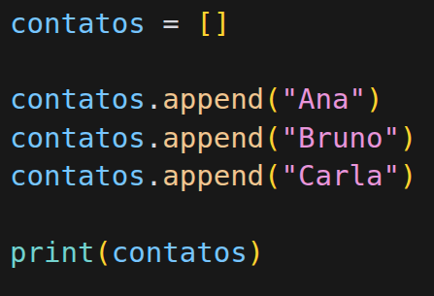


Uma lista guarda vários dados juntos
Uma lista é uma estrutura que permite guardar vários valores sob um único nome.
Em vez de criar uma variável para cada dado, o programa armazena todos os elementos na mesma lista.
Novos elementos podem ser adicionados conforme o programa é utilizado.
Terminal
COM SUAS PALAVRAS
Observando o código apresentado, explique por que foi utilizada uma lista em vez de criar uma variável para cada contato.
Produzido pela SEDUC-SP com apoio da ferramenta Visual Studio Code.

Slide 9
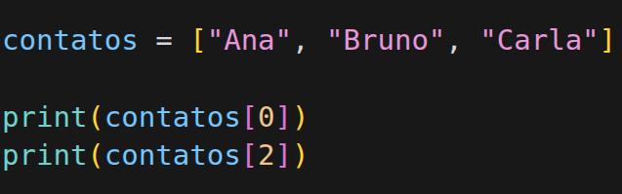

Cada dado tem uma posição na lista
Cada elemento armazenado em uma lista ocupa uma posição chamada índice:
o primeiro elemento está na posição 0;
o segundo na posição 1;
e assim por diante.
O programa utiliza o índice para acessar um elemento específico da lista.
Índice | Valor
0 | Ana
1 | Bruno
2 | Carla
Terminal
Produzido pela SEDUC-SP com apoio da ferramenta Visual Studio Code

Slide 10
Sem arquivo, os dados não sobrevivem
As listas criadas durante a execução do programa existem apenas na memória.
Ao encerrar o programa, todos os dados armazenados na lista são perdidos.
Para utilizar essas informações novamente, será necessário cadastrá-las outra vez ou gravá-las em um arquivo, assunto que será estudado mais adiante.
PARA REFLETIR
Se você cadastrasse dez produtos em um programa e o computador fosse desligado antes de salvá-los, o que aconteceria com esse cadastro?

Slide 11
Registro
        O que acontece com uma lista criada apenas na memória quando o programa é encerrado?
É salva
É apagada
É copiada
É compartilhada

Slide 12
Registro
        O que acontece com uma lista criada apenas na memória quando o programa é encerrado?
É salva
É apagada
É copiada
É compartilhada

Slide 13

Criando a lista de produtos
O sistema da Papelaria Ponto Certo já possui um menu com as opções de cadastro e consulta. Agora, ele precisa armazenar os produtos cadastrados em uma lista enquanto o programa estiver em execução. Pensando nisso:
Situação fictícia produzida pela SEDUC-SP.
Digite o código proposto e execute o programa;
Adicione um quarto produto à lista;
Execute novamente o programa;
Altere a ordem dos produtos e observe o resultado;
Remova um dos comandos append() e execute novamente.
produtos = []
produtos.append("Caderno")
produtos.append("Caneta")
produtos.append("Borracha")
print(produtos)
Durante a aula
Produzido pela SEDUC-SP com apoio da ferramenta Visual Studio Code.
Individual

Slide 14
Criando a lista de produtos
Em seguida, responda:
Quantos produtos foram exibidos na primeira execução?
Qual é o índice do primeiro produto?
Qual passou a ser o índice do último produto depois da inclusão?
O que aconteceu quando um dos comandos append() foi removido?
O que mudou quando você alterou a ordem dos produtos?
Ao finalizar, compartilhe a resolução conforme orientação do professor.
Durante a aula
Individual

Slide 15
Expectativa de resposta
Quantidade de produtos na primeira execução: 3.
Índice do primeiro produto: 0.
Índice do último produto após a inclusão: 3.
Ao remover um append(), a lista passa a ter um elemento a menos.
Ao alterar a ordem dos append(), a ordem dos produtos na lista também muda.

Slide 16
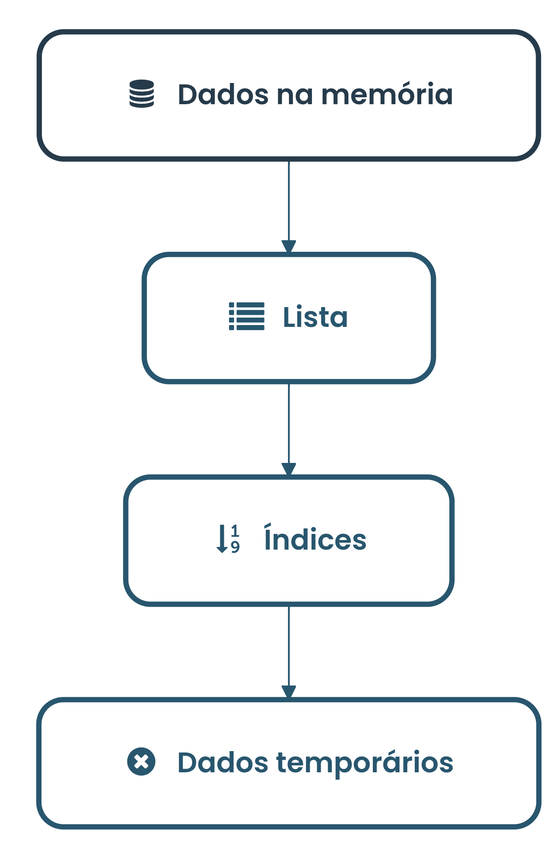
Produzido pela SEDUC-SP com apoio da ferramenta ChatGPT

Slide 17
Saiba mais
Explore a documentação oficial do Python para conhecer outras operações com listas, como adicionar, remover e acessar elementos:
PYTHON. 3.14.7 Documentation. Disponível em: https://docs.python.org/pt-br/3/tutorial/datastructures.html.
Acesso em: 12 ago. 2026.

Slide 18
MOZILLA. Navegação privativa - Use o Firefox sem salvar o histórico. 2026. Disponível em: https://support.mozilla.org/pt-BR/kb/navegacao-privativa-use-firefox-sem-historico. Acesso em: 4 ago. 2026.
PYTHON SOFTWARE FOUNDATION. Estruturas de dados. Documentação Python 3. Disponível em: https://docs.python.org/pt-br/3/tutorial/datastructures.html. Acesso em: 4 ago. 2026.
Identidade visual: imagens © Getty Images

Slide 20


Slide 6
Orientações: seção Ponto de partida. Apresente o caso da navegação privativa como uma situação do cotidiano para despertar a curiosidade da turma sobre onde os programas armazenam informações durante a execução. Incentive os estudantes a relacionar a experiência de uso do navegador com o funcionamento de programas desenvolvidos em Python, sem antecipar o conceito de listas.
Tempo previsto: 5 minutos.
Gestão de sala de aula: promova uma discussão coletiva, incentivando diferentes hipóteses antes de apresentar a explicação. Valorize as contribuições dos estudantes e registre no quadro as palavras-chave que surgirem, como "memória", "dados" e "programa", retomando-as durante a aula.
Condução da dinâmica: leia o caso apresentado e conduza a pergunta disparadora para toda a turma. Estimule os estudantes a explicar onde acreditam que as informações permanecem enquanto o navegador está aberto e o que acontece quando ele é fechado. Utilize as respostas para fazer a transição ao primeiro conceito da aula, mostrando que programas armazenam dados temporariamente na memória.
Expectativas de respostas:
Se essas informações não são gravadas em arquivo, onde elas ficam enquanto o navegador está aberto? O que acontece com esses dados quando a janela é fechada?
Espera-se que os estudantes percebam que um programa precisa manter informações disponíveis enquanto está em execução e levantem a hipótese de que esses dados ficam armazenados temporariamente na memória do computador, preparando o terreno para a introdução do conceito de listas.

Slide 21
Slides 7 a 10
Orientações: seção Construindo o Conceito. Apresente os conceitos de forma progressiva, relacionando cada explicação aos exemplos em Python exibidos nos slides. Antes de executar os códigos, incentive os estudantes a prever o resultado e, após a execução, questione o que mudou na lista e por que isso aconteceu. Durante a técnica "Com suas palavras, estimule que expliquem o conceito utilizando o exemplo apresentado, evitando apenas repetir a definição do slide.
Tempo previsto: 20 minutos.
Gestão de sala de aula: conduza a aula de forma expositiva dialogada, incentivando a participação da turma durante a interpretação dos exemplos e das saídas exibidas no terminal. Verifique se os estudantes compreenderam que os elementos são armazenados na ordem em que são adicionados e que cada um ocupa uma posição na lista.
Condução da dinâmica: apresente inicialmente o conceito de memória utilizando o exemplo do cotidiano. Em seguida, introduza as listas por meio do código em Python, mostrando como novos elementos são adicionados e como são exibidos no terminal. Realize a técnica Com suas palavras, solicitando que os estudantes expliquem por que uma lista foi utilizada em vez de criar uma variável para cada produto. Depois, apresente o conceito de índice utilizando o exemplo em Python e finalize retomando que as listas permanecem apenas na memória durante a execução do programa, preparando a turma para a atividade prática. Espera-se que os estudantes compreendam que uma lista permite armazenar vários dados relacionados em uma única estrutura, que cada elemento possui um índice utilizado para acessá-lo e que essas informações permanecem disponíveis apenas enquanto o programa está em execução, caso não sejam gravadas em um arquivo.
Slides 11 e 12
Orientações: o objetivo da seção Pause e responda é mobilizar os estudantes em relação aos conhecimentos apresentados e construídos em aula. É registro.
Tempo previsto: 2 minutos.
Resposta correta: É apagada.
Feedback da atividade: sem salvar em um arquivo, os dados existem apenas enquanto o programa está em execução.

Slide 22
Slides 13 a 15
Orientações: seção Colocando em prática. Utilize o passo a passo para conduzir a retomada do uso de listas em Python. Oriente os estudantes a executar o código proposto, realizar as modificações solicitadas e observar como a lista é alterada a cada teste. Reforce que o objetivo da atividade é compreender o comportamento da lista durante a execução do programa, preparando o sistema da Papelaria Ponto Certo para as próximas aulas.
Tempo previsto: 20 minutos.
Gestão de sala de aula: acompanhe a execução do código pelos estudantes, verificando se todos conseguem realizar os testes propostos. Incentive que comparem os resultados obtidos antes de solicitar ajuda e utilizem o terminal para confirmar suas hipóteses sobre o funcionamento da lista.
Condução da dinâmica: solicite inicialmente a execução do código original. Em seguida, oriente os estudantes a adicionar um novo produto, alterar a ordem dos elementos e remover um dos comandos append(), executando o programa após cada modificação. Ao final, conduza uma discussão coletiva sobre como essas alterações influenciam a quantidade de elementos e seus índices.
Expectativas de resposta: disponível nos slides do professor.
Espera-se que os estudantes reconheçam que listas armazenam vários elementos em uma única estrutura, que a ordem de inserção determina os índices e que adicionar ou remover elementos modifica o conteúdo da lista durante a execução do programa. A atividade também deve reforçar a observação do comportamento do código por meio de testes sucessivos.

Slide 23
Slide 16
Orientações:
A seção O que nós aprendemos hoje? tem o objetivo de reforçar e esclarecer os principais conceitos discutidos, incentivando os estudantes a recordar e articular os principais pontos da aula.
Tempo previsto: 2 minutos.
Gestão de sala de aula:
Mantenha um tom positivo e construtivo, reforçando o aprendizado.
Dê explicações diretas e objetivas para manter a atividade dentro do tempo estipulado.
Engaje os estudantes rapidamente, pedindo confirmações ou reações breves às definições apresentadas.
Condução da dinâmica:
Explique aos estudantes que esse é um momento de reflexão e esclarecimento sobre os conceitos abordados na aula.
Informe que será feita uma rápida revisão para assegurar o entendimento correto das definições e dos conceitos.
Apresente o slide com os principais tópicos da aula. E retome rapidamente os conceitos representados no esquema, reiterando a importância de cada um deles e como eles se encaixam no contexto maior da aula e na vida profissional.
O que é esperado:
Os estudantes devem sair da aula com um entendimento claro e preciso dos conceitos principais.
Slide 17
Orientações: a seção Saiba mais apresenta recursos extraclasse para que os estudantes complementem sua formação. Incentive-os a continuar explorando o tema da aula.
Tempo previsto: 1 minuto.

